Slide 1
Chapter 3
Basic Objective-C

Slide 2
Topics
03 - 2
Objective-C Class, Object
Method, Message
Accessor, Property
Example

Slide 3
Objective-C
03 - 3
Objective-C เป็นภาษาที่เป็น superset ของภาษา ANSI C programming language เพราะฉะนั้น syntax พื้นฐานจึงเหมือนกับภาษา C.
เช่นเดียวกับภาษา C โค้ดของ Objective-C จะถูกแบ่งออกเป็น header file และ source file โดยที่
Case Sensitive
Header file จะเป็นไฟล์ที่มีนามสกุล .h ใช้เพื่อประกาศ class, type, function หรือ constant ต่างๆ
Source file จะเป็นไฟล์ที่มีนามสกุล .m สำหรับ implement code รองรับทั้งภาษา Objective-C และ C
Source file นามสกุล .mm จะเป็น source files ที่มี code ภาษา C++ นอกเหนือไปจาก Objective-C และ C code. แต่ในการพัฒนา iOS App เรามักจะไม่ได้ใช้

Slide 4
Header file (.h) & Implementation File (.m)
03 - 4
// Customer.h
@interface Customer : NSObject
{
NSString * firstName;
NSString * lastName;
}
- (void)setFirstName:(NSString *)fname;
- (void)setLastName:(NSString *)lname;
@end
// Customer.m
#import "Customer.h"
@implementation Customer
- (void)setFirstName:(NSString *)fname
{
firstName = fname;
}
- (void)setLastName:(NSString *)lname
{
lastName = lname;
}
@end

Slide 5
Method vs. Function
03 - 5
Objective-C มาจากภาษา C เพราะฉะนั้นจึงมีคุณสมบัติของภาษา C มาด้วย เช่น การประกาศ variable และ function
การประกาศ method อาจจะไม่ต้องประกาศใน header file ก็ได้ แต่ class อื่นที่เรียกใช้ method จะไม่เห็นถ้า import header file ไปใช้ แต่จะเห็น method นั้นถ้า import implementation file (.m) ไปใช้
ถ้าไม่มีการประกาศใน header แม้ว่า method นั้นจะอยู่ใน implementation file เดียวกันแต่ถูกประกาศไว้ด้านล่างของ code ที่เรียกใช้ code ที่เรียกจะมองไม่เห็น method นั้น

Slide 6

Method vs. Function
03 - 6
ตัวอย่าง
@implementation
-(void)a { b(); // <- error }
-(void)b { // do something; }
@end
@implementation
-(void)b { // do something; }
-(void)a { b(); // OK }
@end

Slide 7
Classes
03 - 7
การประกาศ class ในภาษา Objective-C นั้นจะต้องประกาศ 2 ส่วน คือ interface และ implementation.
ในส่วนของ Interface นั้นจะเป็นส่วนของการประกาศ class และกำหนด ตัวแปรแบบ instance variables รวมไปถึง methods ของ class นั้น ปกติแล้วจะอยู่ในไฟล์ .h (อยู่ใน .m ก็ได้)
ในส่วนของ implementation นั้นจะเป็นส่วนของ code ที่ถูก implement จริงใน methods ที่ประกาศไว้ใน interface ปกติแล้ว implementation code จะอยู่ในไฟล์นามสกุล .m

Slide 8
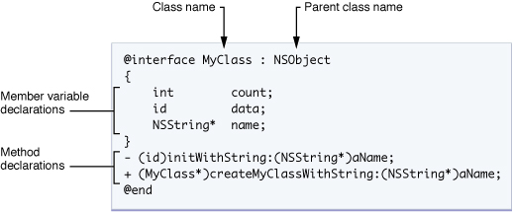
Classes (2)
03 - 8
MyClass *myObject1; // Strong typing
id myObject2; // Weak typing

Slide 9
Declare Instance and Create Object
03 - 9
การประกาศ instance
Customer * c;
การ Allocate (จอง memory) และ initiate default value ของ object.
Customer * c = [[Customer alloc] init];
Release (ฟรี object, ถูกยกเลิกไปเมื่อกำหนดเป็น ARC)
[c release];
รูปแบบอื่นๆ (แต่ไม่แนะนำและไม่เป็นที่นิยม)
car = [Car alloc];
car = [Car init];
Car *car = [Car new];

Slide 10
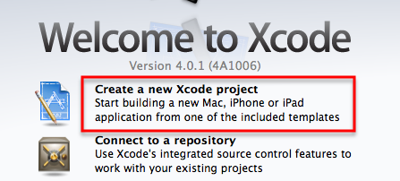
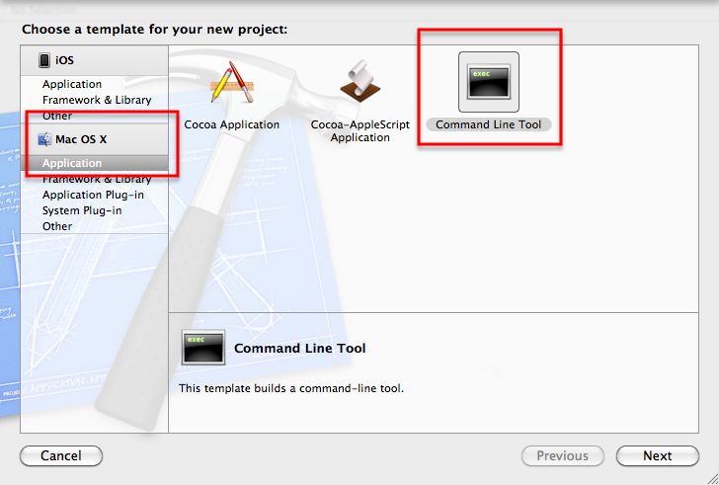
Example : Hello, My object
03 - 10
1. สร้าง project ใหม่
2. เลือกประเภท project เป็น Command Line Tool

Slide 11
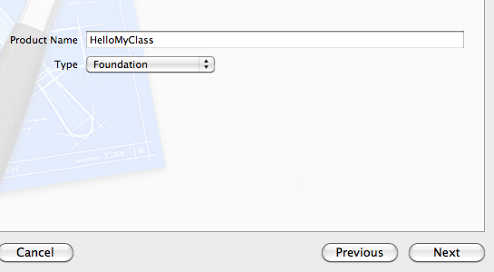
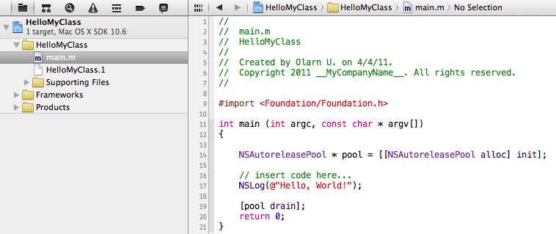
Example : Hello, My object (2/6)
03 - 11
3. ตั้งชื่อ project ว่า HelloMyClass และเลือก type เป็น Foundation
4. Ready to develop

Slide 12
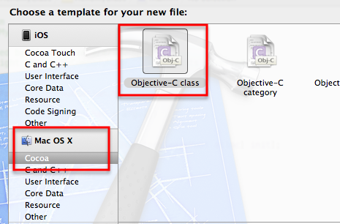

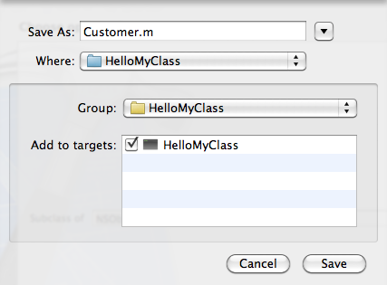
Example : Hello, My object (3/6)
03 - 12
5. สร้าง class ใหม่จากเมนู File -> New -> New File…
6. ระบุ Subclass เป็น NSObject
7. ตั้งชื่อ class ว่า “Customer” แล้ว click “Save”

Slide 13
Example : Hello, My object (4/6)
03 - 13
8. เขียน interface ของ class ในไฟล์ Customer.h
@interface Customer : NSObject
{
NSString * firstName;
NSString * lastName;
}
- (void)setFirstName:(NSString *)fName;
- (void)setLastName:(NSString *)lName;
- (NSString *)getFullName;
@end

Slide 14
Example : Hello, My object (5/6)
03 - 14
9. เขียนโค้ดในส่วน implementation ของ class ในไฟล์ Customer.m
#import "Customer.h”
@implementation Customer
- (void)setFirstName:(NSString *)fName {
firstName = fName;
}
- (void)setLastName:(NSString *)lName {
lastName = lName;
}
- (NSString *)getFullName {
return [NSString stringWithFormat:@"%@ %@", firstName, lastName];
}
@end

Slide 15
Example : Hello, My object (6/6)
03 - 15
10. Modify main.m
#import <Foundation/Foundation.h>
#import "Customer.h”
int main (int argc, const char * argv[])
{
@autoreleasepool {
Customer *c = [[Customer alloc] init];
[c setFirstName:@"Harry"];
[c setLastName:@"Potter"];
NSLog(@"Hello, %@", [c getFullName]);
}
return 0;
}
11. Run เพื่อดูผลลัพธ์

Slide 16
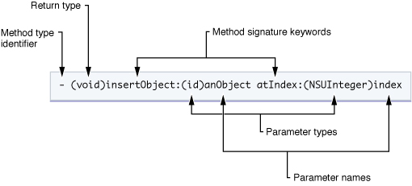
Methods and Messaging
03 - 16
A class in Objective-C can declare two types of methods: instance methods and class methods.
- instance method
+ class method

Slide 17
Messaging an object
03 - 17
[myArray insertObject:anObject atIndex:0];
[[myAppObject theArray] insertObject:[myAppObject objectToInsert]
atIndex:0];
[myAppObject.theArray insertObject:[myAppObject objectToInsert]
atIndex:0];
myAppObject.theArray = aNewArray;

Slide 18
Declared Properties
03 - 18
Declared properties are a convenience notation used to replace the declaration and, optionally, implementation of accessor methods.
@property BOOL flag;
@property (copy) NSString *nameObject; // Copy the object during assignment.
@property (readonly) UIView *rootView; // Declare only a getter method.
@property(retain,
getter = firstName, setter = setFirstName,
nonatomic, readwrite) NSString *name;
@property(assign,
getter = idCustomer, setter = setIDCustomer)
NSInteger id;

Slide 19
Example : Hello, My object (7)
03 - 19
12. สร้าง class ใหม่ ชื่อ Cusromer2
13. เพิ่ม code ใน Customer2.h
#import <Foundation/Foundation.h>
@interface Customer2 : NSObject
@property(nonatomic, strong)NSString * firstName;
@property(nonatomic, strong)NSString * lastName;
- (NSString *)getFullName;
@end

Slide 20
Example : Hello, My object (8)
03 - 20
14. เพิ่ม implementation code ในไฟล์ Customer.m
#import "Customer.h"
@implementation Customer
- (NSString *)getFullName
{
return [NSString stringWithFormat:@"%@ %@",
self.firstName,
self.lastName];
}
@end

Slide 21
Example : Hello, My object (9)
03 - 21
15. แก้ไฟล์ main.m เพื่อสร้าง object Customer2 แทน
#import <Foundation/Foundation.h>
#import "Customer2.h"
int main(int argc, const char * argv[])
{
@autoreleasepool {
Customer2 *c = [[Customer2 alloc] init];
c.firstName = @"Harry";
c.lastName = @"Potter";
NSLog(@"Hello, %@", [c getFullName]);
}
return 0;
}

Slide 22
Behind the Scene!
03 - 22
ใน version เก่า การประกาศ property นั้น เราจะต้องสร้าง attribute ภายใต้ class และประกาศ @synthesize ด้วย
แต่ตั้งแต่ Xcode 4.4 (iOS5) เป็นต้นมา เราไม่ต้องเขียนอีกแล้ว เพราะ Xcode จะสร้าง temporary code ขึ้นมาและเพิ่ม @synthesize ให้เราในระหว่างการ compile
// Customer.h
@interface Customer2 : NSObject
{
NSString * firstName;
NSString * lastName;
}
@property(nonatomic, strong)NSString * firstName;
@property(nonatomic, strong)NSString * lastName;
- (NSString *)getFullName;
@end
// Customer.m
#import ”Customer2.h”
@implementation Customer2
@synthesize firstName;
@synthesize lastName;
@end
เราสามารถอ้างถึง attribute โดยไม่ต้องระบุ self instance โดยใช้ _ (under scroll) ขึ้นหน้าชื่อ property เช่น _firstName, _lastName เป็นต้น

Slide 23
@property attributes
03 - 23
Writability
Attribute | Effect
readwrite | Indicates that the property should be treated as read/write. This attribute is the default.
readonly | If you specify readonly, only a getter method is required in the @implementation block. If you use the @synthesize directive in the implementation block, only the getter method is synthesized. Moreover, if you attempt to assign a value using the dot syntax, you get a compiler error.
@property (readonly) NSString * fullName;

Slide 24
@property attributes
03 - 24
Setter Semantics (obsoleted in Xcode5)
Attribute | Effect
assign | Specifies that the setter uses simple assignment. You typically use this attribute for scalar types. This attribute is the default. Not support in ARC
retain | Specifies that retain should be invoked on the object upon assignment. The previous value is sent a release message. Not support in ARC
copy | Specifies that a copy of the object should be used for assignment. The previous value is sent a release message.

Slide 25
@property attributes
03 - 25
Setter Semantics (for ARC & Xcode5 and later)
Attribute | Effect
weak | For ARC, to replace assign Specifies that the setter uses simple assignment. You typically use this attribute for scalar types.
strong | For ARC, replace retain Specifies that retain should be invoked on the object upon assignment. The previous value is sent a release message.

Slide 26
@property attributes
03 - 26
Atomicity
Attribute | Effect
nonatomic | A synthesized accessor for an object property simply returns the value directly.
atomic | For multi-thread environment. Provide robust access to properties in a multithreaded environment. The value returned from the getter or set via the setter is always fully retrieved or set regardless. This attribute is the default.

